Slide 1
4 Marzo 2025
Facolta' Teologica dell'italia Settentrionale –
Sezione Torino
LE SFIDE DELL'INTELLIGENZA ARTIFICIALE
SOCIETÀ, TECNOLOGIA E TEOLOGIA
IMPATTO SUI MODI DELL'UMANO
(atteggiamenti, sentimenti, ragione)
Marco Fracon

Slide 2
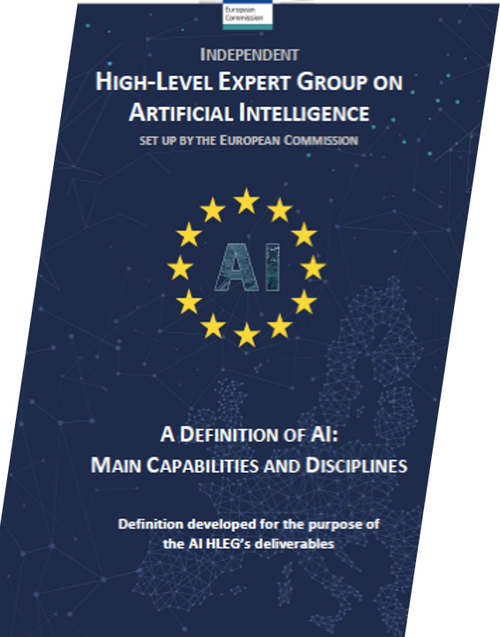
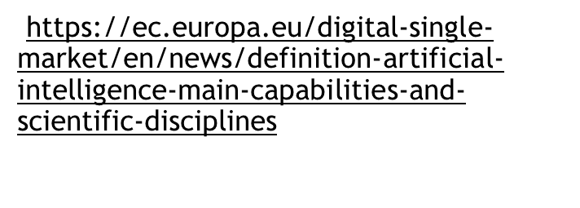
Documento redatto da una commissione indipendente avviata nel giugno 2018 dalla Commissione Europea

Slide 3
TERZA DEFINIZIONE
I sistemi di intelligenza artificiale (AI) sono sistemi software (ed eventualmente anche hardware) progettati dall'uomo che, dato un obiettivo complesso, agiscono nella dimensione fisica o digitale percependo il proprio ambiente attraverso l'acquisizione dei dati, interpretando i dati strutturati o non strutturati raccolti, ragionando sulla conoscenza o l'elaborazione delle informazioni derivate da questi dati e decidendo sulle migliori azioni da intraprendere per raggiungere l'obiettivo prefissato. I sistemi di intelligenza artificiale possono utilizzare regole simboliche o apprendere un modello numerico e possono anche adattare il loro comportamento analizzando in che modo l'ambiente è influenzato dalle loro azioni precedenti.

Slide 4

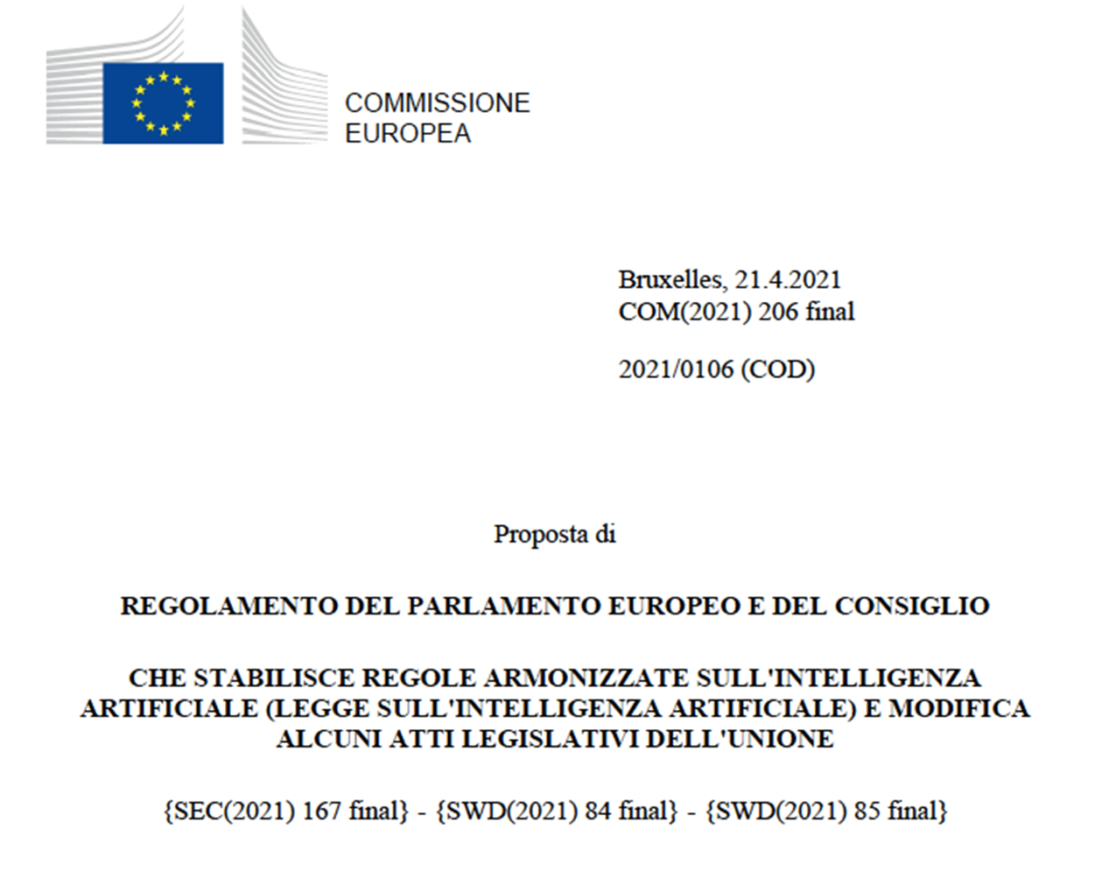

Slide 5
Articolo 3 - Definizioni
Ai fini del presente regolamento si applicano le definizioni seguenti:
1)"sistema di intelligenza artificiale" (sistema di IA): un software sviluppato con una o più delle tecniche e degli approcci elencati nell'allegato I, che può, per una determinata serie di obiettivi definiti dall'uomo, generare output quali contenuti, previsioni, raccomandazioni o decisioni che influenzano gli ambienti con cui interagiscono.

Slide 6
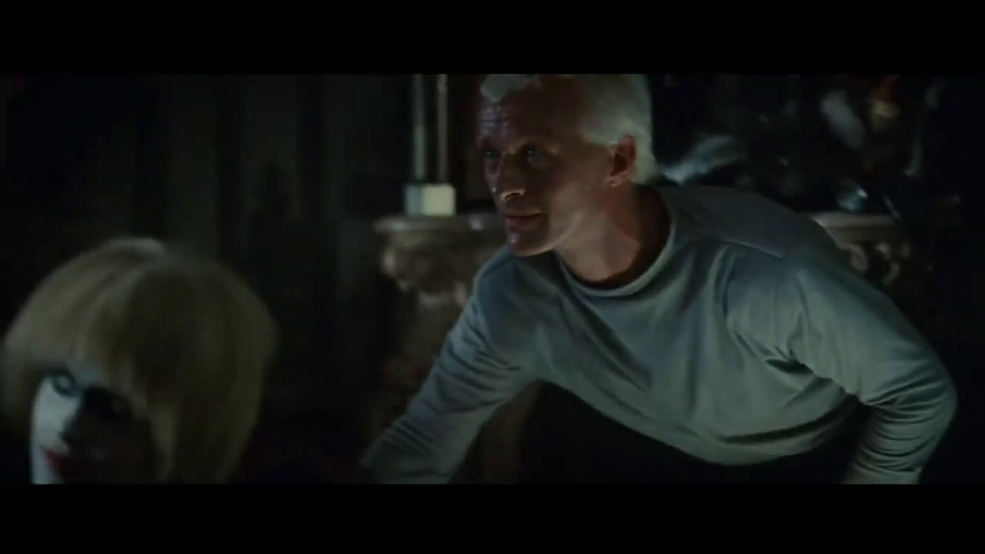
RIDLEY SCOTT, BLADE RUNNER
1982
-C’è un po’ di me in voi. Mostratemi qualcosa. (...)
-Non siamo computer, Sebastian. Siamo corpi.
-Io penso, Sebastian. Quindi, io sono

Slide 7

QUANTE
“INTELLIGENZE ARTIFICIALI?”
GOFAI: (Good Old Fashioned AI) Intelligenza artificiale classica, simbolica
  critica: manca l’intelligenza semantica è solo calcolante
  Successive evoluzioni fino al machine learning e alle reti neurali
AGI: (Artificial General Intelligence) Intelligenza Artificiale di livello umano.
  scogli
    linguaggio
    creatività
    emozione

Slide 8

COSA MANCA ALL’AGI?
Linguaggio
Applicazioni di uso comune, come gli assistenti vocali, o i traduttori, o i generatori di testi. Intendono restituire un testo (scritto o parlato) uguale a un testo umano.
Applicazioni di NLP (Natural Language Processing)
Distinguere fra comprensione (riconoscimento) e produzione di testi. Le difficoltà riguardano:
  contenuto
  forma grammaticale

Slide 9
Riconoscimento
es: i programmi di riconoscimento vocale che intercettano singole parole -bomba- o stringhe di parole.
es: i traduttori automatici
EVOLUZIONE
Analisi sintattica (capaci solo di sintassi molto semplci e non riconosce la semantica - contesto e pertinenza).
Thesaurus: Identificazione di cluster di parole con significati simili (disambiguazione in caso di parole ambigue: Bank= riva se co-occorre con acqua; Banca se co-occorre con denaro).
Oggi deep learnig scalza la sintassi e si affida alla statistica: i testi finali sono spesso goffi e non riconoscono i testi ambigui: «in piazza c’è il negozio di un bangla» (Problema della pertinenza: bangla è razzista?)

Slide 10

COSA MANCA ALL’AGI?
Creatività
Riconoscimento: Cos’è la creatività?
  Una produzione artistica è nuova per un individuo. Lo è anche per tutti gli altri?
  Una produzione artistica è in parte simile e in parte no ad una precedente. È creativa?
  Una produzione artistica è apprezzata da un gruppo umano e non da altri. Come valutarla?
(per esempio, la musica trap)

Slide 11
ESISTONO 3 TIPI DI CREATIVITÀ
COMBINATORIA
Idee familiari combinate in modo inusuale.
i collage visivi;
l’immaginazione poetica;
le analogie scientifiche (cuore=pompa; atomo=sistema solare)
IA COMBINATORIA
ABBASTANZA RARA
Le associazioni di idee oltre che essere nuove devono essere pertinenti.
Generalmente si usa nei programmi che producono giochi elettronici.

Slide 12
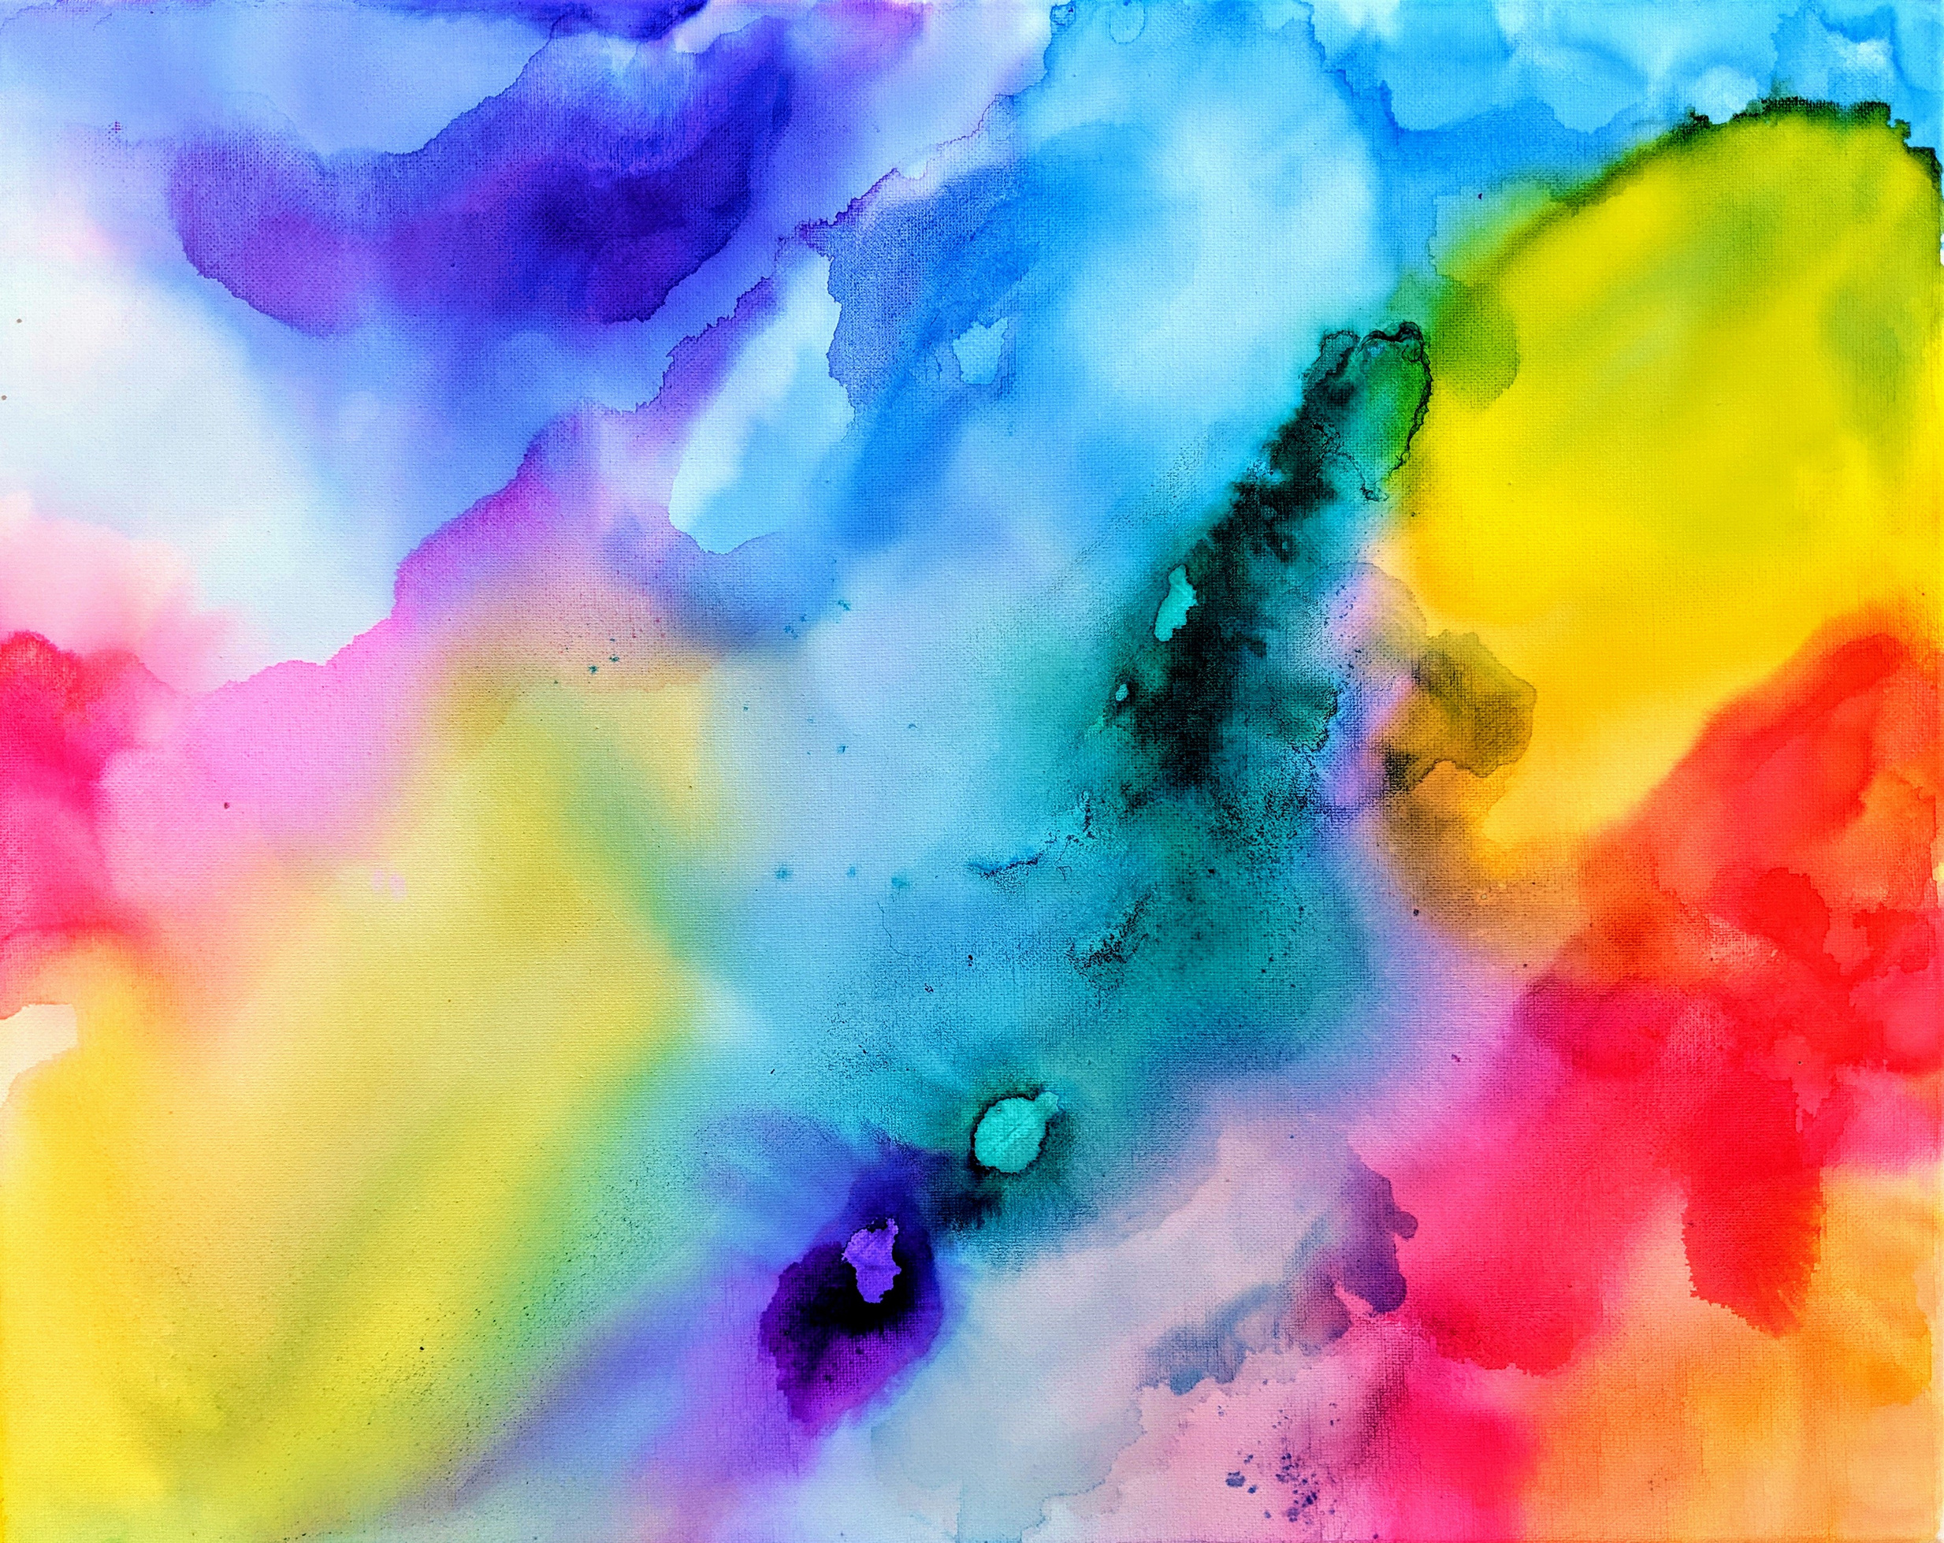
IA TRASFORMATIVA
TRASFORMATIVA
Rottura radicale di un modo precedente, o dei vincoli stilistici che li caratterizzavano.
PIÙ FREQUENTE
In genere, i casi dei programmi evolutivi che possono autotrasformarsi (analogo della selezione naturale, se programmati)

Slide 13
ESPLORATIVA
Sfruttamento di alcuni modi (stili di musica o di pittura o di poesia) esplorandone nuove potenzialità, modificandone di più o di meno le regole, generando una nuova famiglia stilistica
IA ESPLORATIVA
LA PIÙ COMUNE
Esempio:
la 10 sinfonia
di Beethowen
Se il giudizio umano stabilisce le regole stilistiche e ne decreta il successo

Slide 14
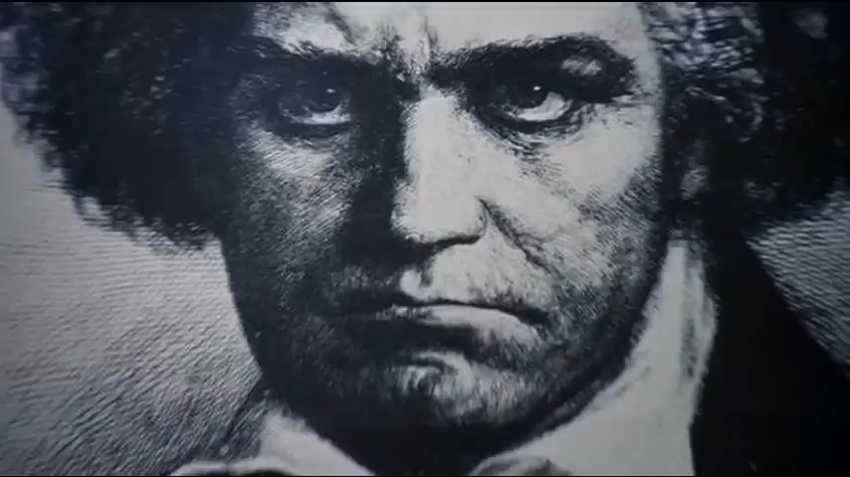

Slide 15
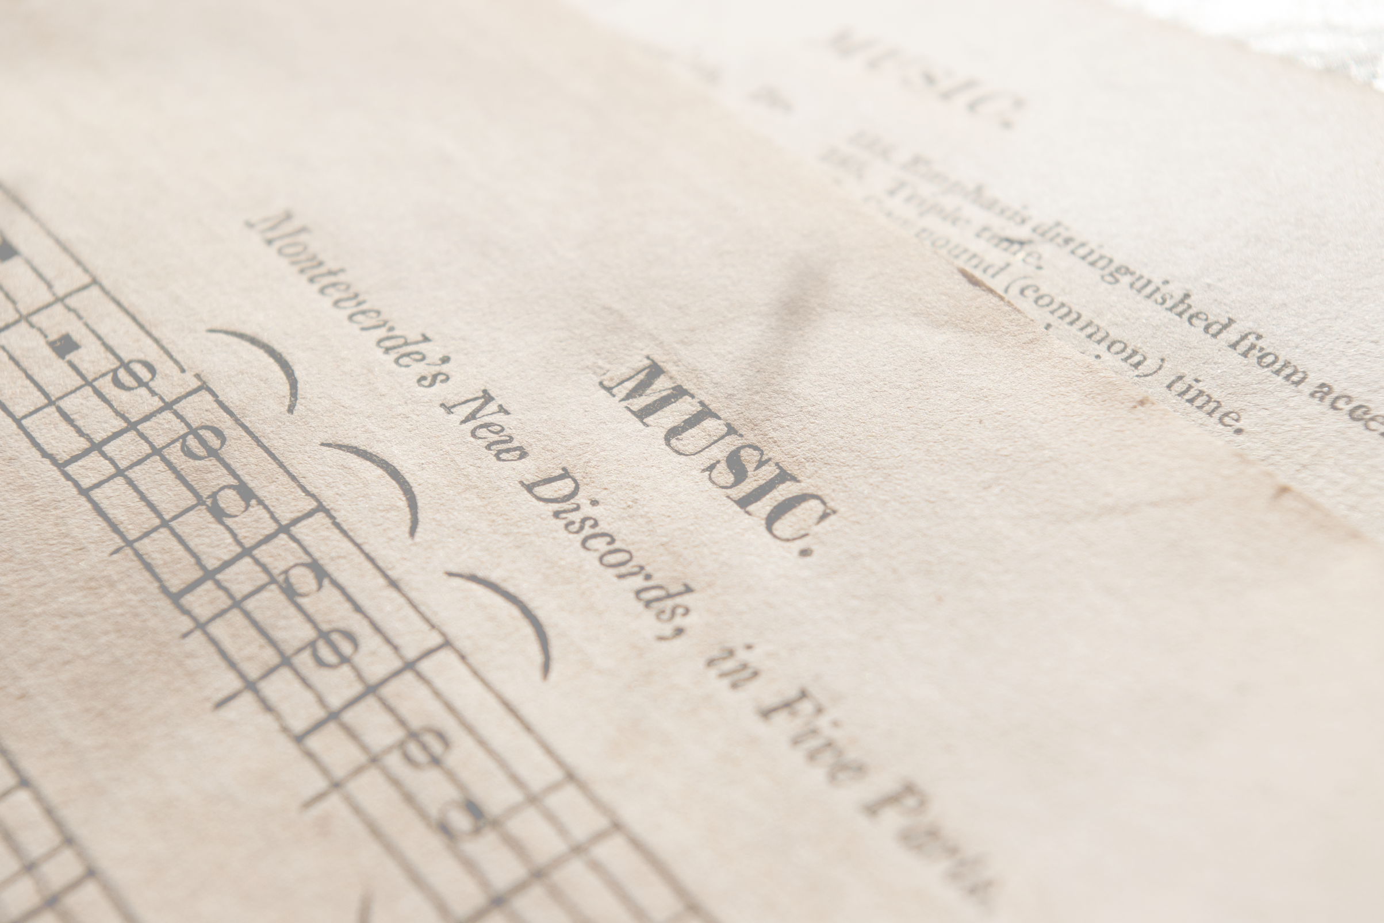
L’INTELLIGENZA ARTIFICIALE
CREA?
COSA SIGNIFICA “CREARE”?
L’AI è una occasione a uso degli artisti (Es: la CG Art)
necessario l’intervento umano nel
      programmare
      valutare

Slide 16

COSA MANCA ALL’AGI?
Emozioni
Tradizionalmente considerate inaccessibili all’IA, sono
prodotte da neuromodulatori diffusi in tutto il cervello.
Oggi grazie ai GasNet la neuromodulazione è stata simulata (o, più correttamente, si cerca di...)
L’investimento in ricerca e in denaro è notevole perché potenzialmente è molto redditizia poiché mira allo sviluppo dei computer da compagnia
MA

Slide 17


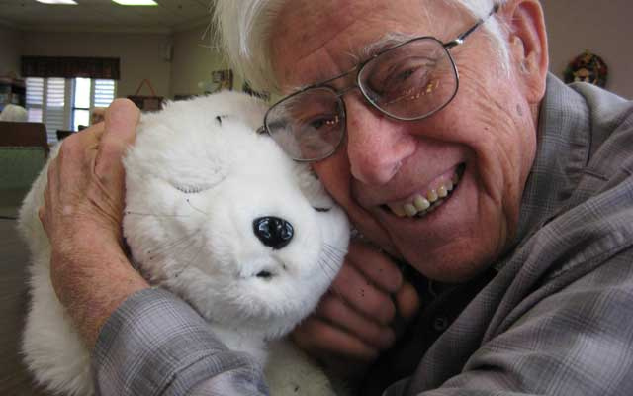
COMPUTER DA COMPAGNIA
Sistemi di IA (schermi o robot) progettati per interagire con le persone.
Sono utili nella vita pratica(a che ora prendo la pastiglia?)
Tendono a essere affettivamente appaganti
Prevalentemente pensati per anziani e disabili
PROBLEMA ETICO
PARO

Slide 18




COME FUNZIONANO?
L’IDEA È CHE QUESTI SISTEMI RICONOSCANO LE EMOZIONI E REAGISCANO IN MODO APPARENTEMENTE EMOTIVO.
MA COME RICONOSCONO?
  SEGNALI FISIOLOGICI (RESPIRAZIONE, SEGNALI GALVANICI DELLA PELLE)
  segnali VISIVI (RICONOSCIMENTO DELLE ESPRESSIONI DEL VOLTO)
LA REAZIONE È VERBALE E STEREOTIPATA

Slide 19
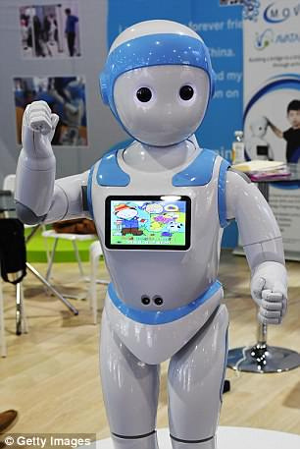
Programma MINDER di Aaron Sloman anni ‘90
Simulazione degli stati d’ansia che insorgono in una bambinaia lasciata da sola a accudire più bambini (aspetti funzionali):
ogni bambino è richiedente, e
nessun compito può essere completato.
Si sovverte rapidamente e incessantemente l’ordine delle priorità.
è questa
l’ansia?

Slide 20
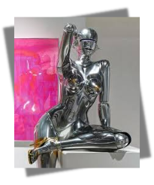
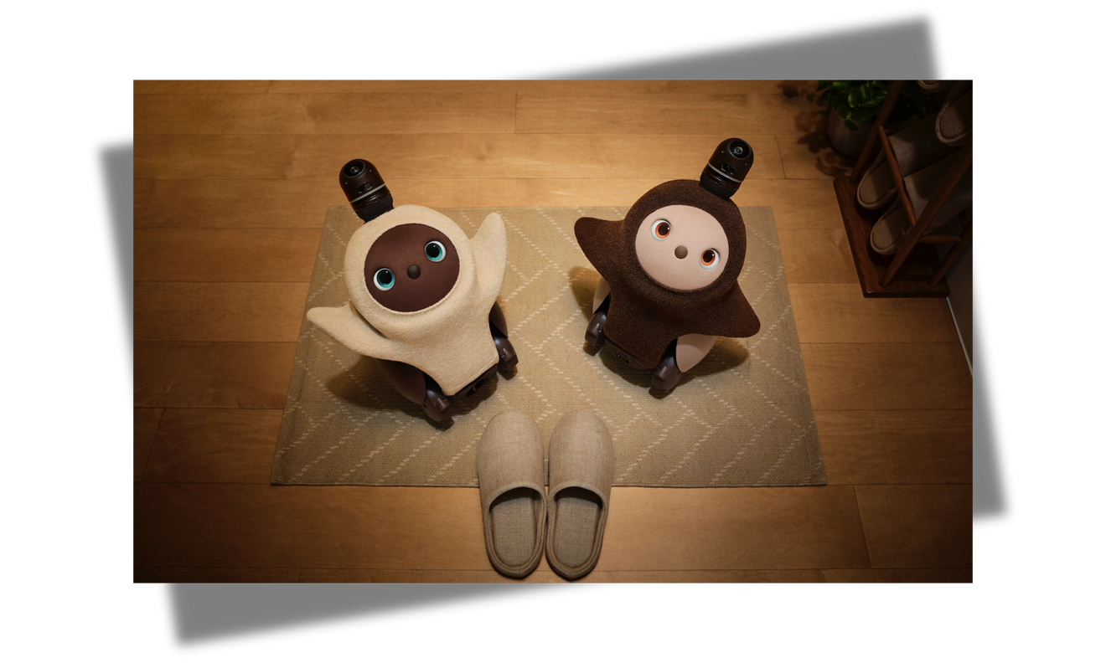
Fra questi sistemi emotivi ci sono
i robot da compagnia e i sexy robot

